Slide 1
TÌM ĐÀN VỊT CON

Slide 2
Kết quả của phép nhân:
131 x 5 = ……
555
655
556
515

Slide 3
Kết quả của phép nhân:
204 x 3 = ……?
602
612
632
622

Slide 4
Kết quả của phép tính:
250 x 3=……..
650
750
660
760

Slide 5
Toán
CHIA SỐ CÓ BA CHỮ SỐ CHO SỐ CÓ 1 CHỮ SỐ ( Tiết 3)

Slide 6
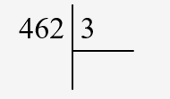
1
Đặt tính rồi tính( theo mẫu):
3
1
5
4
1
6
15
2
1
12
0
462 : 3 = 154

Slide 7
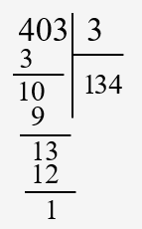
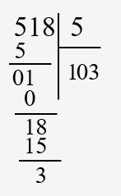
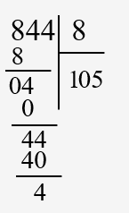
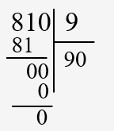
1
Đặt tính rồi tính( theo mẫu):
403 : 3 = 134(dư 1)
518 : 5 = 103(dư 3)
844 : 8 = 105(dư 4)
810 : 9 = 90

Slide 8
Quan sát ví dụ mẫu rồi thực hiện tính nhẩm kết quả phép chia số tròn trăm cho một số.
2
Tính nhẩm( theo mẫu):
Mẫu : 600 : 2 = ?
Nhẩm: 6 trăm : 2 = 3 trăm
600 : 2 = 300
400 : 4 =
4 trăm : 4 = 1 trăm
400 : 4 = 100
600 : 3 =
6 trăm : 3 = 2 trăm
600 : 3 = 200
800 : 2 =
8 trăm : 2 = 4 trăm
800 : 2 = 400

Slide 9
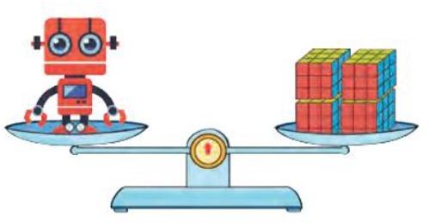
Biết con rô- bốt cân nặng 600g và các khối
ru bích giống nhau. Vậy mỗi khối
ru-bích cân nặng g
?
Muốn tìm mỗi khối ru-bích cân nặng bao nhiêu gam ta lấy cân năng con rô-bốt (600g) chia cho số khối ru-bích (4 khối ru-bích)
Muốn tìm mỗi khối ru-bích cân nặng bao nhiêu gam ta làm thế nào?
Tóm tắt:
Con rô-bốt: 600g
Con rô-bốt = 4 khối ru-bích
1 khối ru-bích: … g?
Bài giải
Mỗi khối ru-bích cân nặng số gam là:
600 : 4 = 150 (g)
Đáp số: 150g.

Slide 10
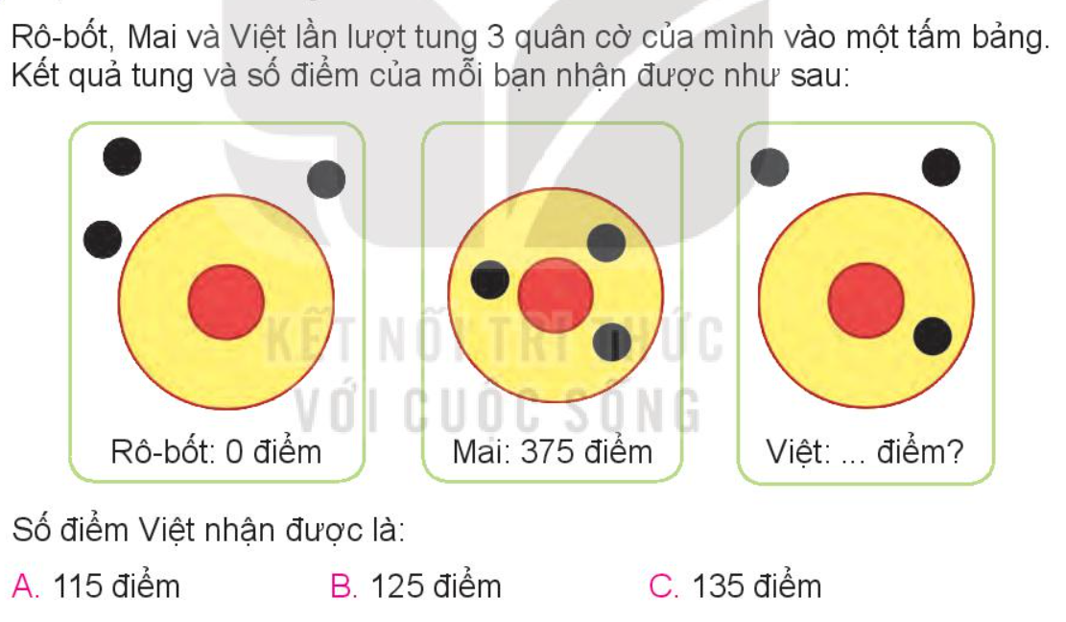
4
Chọn câu trả lời đúng

Slide 11
4
Chọn câu trả lời đúng
Muốn tìm số điểm Việt nhận được, ta cần tính xem 1 quân cờ trên đĩa nhận được bao nhiêu điểm bằng cách lấy số điểm của Mai chia cho số quân cờ của Mai trên đĩa.
Muốn tìm số điểm Việt nhận được ta làm thế nào?
Tóm tắt:
0 quân cờ: 0 điểm
3 quân cờ: 375 điểm
1 quân cờ: … điểm?
Bài giải
Số điểm Việt nhận được là:
375 : 3 = 125 (điểm)
Đáp số: 125 điểm.

Slide 12
4
Chọn câu trả lời đúng

Slide 13
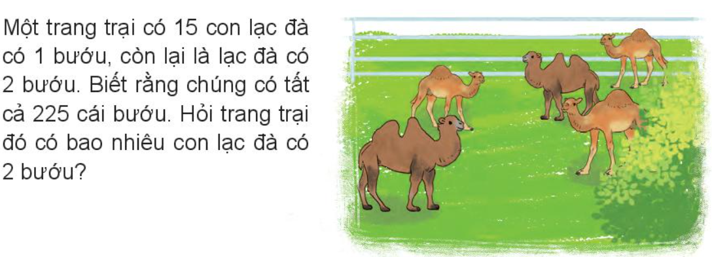
5

Slide 14
5
Muốn tìm được số lạc đà có 2 bướu ta làm thế nào?
Bước 1: Số bướu của lạc đà có 2 bướu = Tổng số cái bướu - Số con lạc đà có 1 bướu
Bước 2: Số lạc đà có 2 bướu = Số bướu của lạc đà có 2 bướu : 2
Tóm tắt:
Lạc đà có 1 bướu: 15 con
Số bướu của lạc đà 1 bướu và 2 bướu: 225 bướu
Lạc đà có 2 bướu: … con?
Bài giải
Tổng số bướu của lạc đà 2 bướu là:
225 - 15 = 210 (cái bướu)
Trang trại đó có số con lạc đà 2 bướu là:
210 : 2 = 105 (con)
Đáp số: 105 con

Slide 15
CỦNG CỐ -DẶN DÒ

Slide 16
Hẹn gặp lại các em

